Slide 1
Výukový materiál v rámci projektu OPVK 1.5 Peníze středním školám Číslo projektu: CZ.1.07/1.5.00/34.0883 Název projektu: Rozvoj vzdělanosti Číslo šablony: III/2 Datum vytvoření: 8. 9. 2012 Autor: Ing. Ivana Náplavová Určeno pro předmět: První pomoc Tematická oblast: Integrovaný záchranný systém, jednotný postup při poskytování první pomoci, mimořádné situace Obor vzdělání: Masér sportovní a rekondiční 69-41-L/002 1. ročník Název výukového materiálu: Výuková prezentace: Základní pojmy v první pomoci Popis využití: Vysvětlení základních pojmů, rozdělení pomocí, schéma první pomoci Čas: 20 minut
VY_32_INOVACE_PPM10260NÁP

Slide 2
Základní pojmy
První pomoc:
Soubor jednoduchých a účelných základních odborných a technických opatření, která slouží nejen k odvrácení ohrožení života, ale také k zabránění dalšího poškození zdraví a ke zmírnění psychického a fyzického utrpení postižených.
http://commons.wikimedia.org/wiki/File:CZ-IJ03_Prvn%C3%AD_pomoc.jpg
Poskytování první pomoci je nejen morální - obecně lidskou povinností, ale v ČR je povinnost poskytnout první pomoc uložena i právními předpisy trestního zákona.
!!! Hlavní zásada – pomáhat aniž bychom ublížili !!!

Slide 3
Právní předpisy:
§ 207 trestního zákona:
Kdo osobě, která je v nebezpečí smrti nebo jeví známky vážné poruchy zdraví, neposkytne potřebnou pomoc, ač tak může učinit bez nebezpečí pro sebe nebo jiného, bude potrestán odnětím svobody až na jeden rok.
Kdo osobě, která je v nebezpečí smrti nebo jeví známky vážné poruchy zdraví, neposkytne potřebnou pomoc, ač je podle povahy svého zaměstnání povinen takovou pomoc poskytnout, bude potrestán odnětím svobody až na dvě léta nebo zákazem činnosti.
http://commons.wikimedia.org/wiki/File:HSSection_sign.svg
§ 208 trestního zákona:
Řidič dopravního prostředku, který po dopravní nehodě, na níž měl účast, neposkytne osobě, která při nehodě utrpěla újmu na zdraví, potřebnou pomoc, ač tak může učinit bez nebezpečí pro sebe nebo jiného, bude potrestán odnětím svobody až na tři léta nebo zákazem činnosti.
§ 418 občanského zákona:
Ten, kdo odvracel přímo hrozící nebezpečí, není odpovědný za škodu, kterou tím způsobil, pokud ovšem jde o škody nutné a přiměřené.

Slide 4
ú
práce ve dvojici
pomůcky:
psací potřeby
papír
čas:
3 minuty
Uveďte konkrétní příklady odborných zdravotnických a technických opatření, která slouží k odvrácení ohrožení života a také k zabránění dalšího poškození zdraví.

Slide 5
První pomoc laická a odborná
laická:
vše, co jsme schopni zvládnout bez odborného vybavení
cílem je zachránit život
zabránit zhoršení zdravotního stavu
zajistit bezpečné okolí, jsme-li toho schopni
http://commons.wikimedia.org/wiki/File:Blood_drop.svg
odborná:
příslušníci hasičských záchranných sborů
posádky zdravotnické záchranné služby
odborné vybavení pro vyproštění raněných a zabezpečení místa nehody
odborné vybavení pro zajištění dýchacích cest
prostředky k zajištění žilního vstupu
léky a především diagnostické přístroje

Slide 6
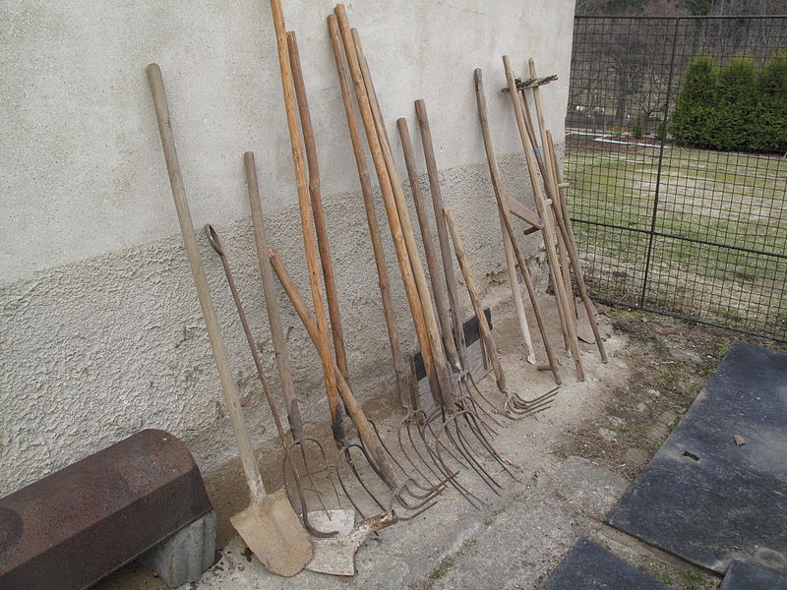
Technická první pomoc
Předchází nebo se současně podílí na zdravotnické první pomoci. Podstatou technické první pomoci je odstranění technických překážek a zevních příčin, které způsobily náhlou poruchu zdraví nebo které zhoršují stav postiženého, pokud jejich účinek trvá.
Smyslem technické první pomoci je zajistit základní podmínky k poskytnutí zdravotnické první pomoci u postižených, kteří např. uvízli v hořícím objektu nebo havarovaném vozidle, byli zasypáni lavinou nebo sutí atd.
http://commons.wikimedia.org/wiki/File:N%C3%A1%C5%99ad%C3%AD.jpg

Slide 7
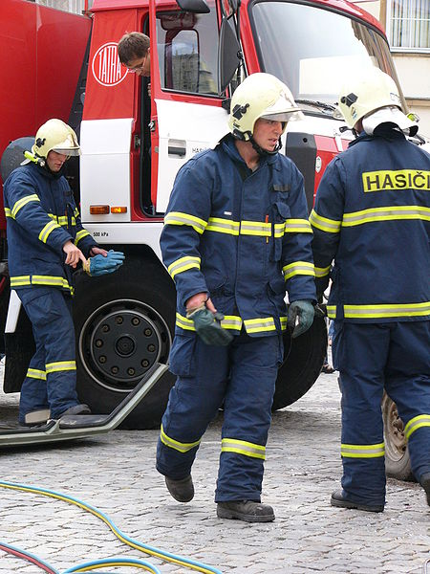
a) laická technická první pomoc
je omezená
b) odborná technická pomoc
speciální technická zařízení
vyprošťovací vozy
nářadím
speciální hydraulické zvedáky
hasební prostředky apod.
pracovníci technické první pomoci:
hasičský záchranný sbor
báňská záchranná služba
havarijní služba dopravních podniků
speleologická záchranná služba apod.
http://commons.wikimedia.org/wiki/File:Hasici_2.jpg

Slide 8
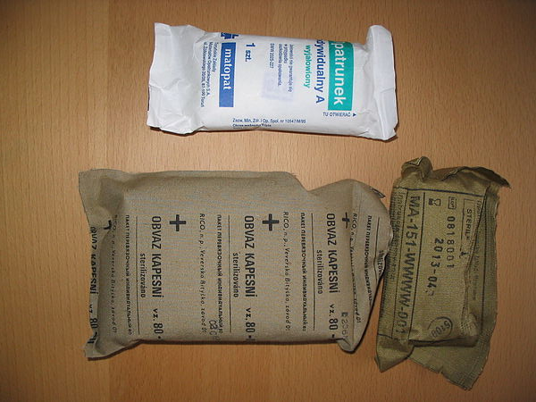
2) Zdravotnická první pomoc
a) laická – základní první pomoc
je zajišťována laiky (svépomoc, vzájemná pomoc)
ve většině případů ji poskytují bez speciálních prostředků a vybavení
součástí je i přivolání odborné zdravotnické první pomoci(tísňové volání)
dohled a péče o postiženého do okamžiku dojezdu mobilních zdravotnických prostředků
předání postiženého kvalifikovaným odborníkům
součástí může být i improvizovaný transport postiženého na místo, kde mu může být odborná zdravotnická pomoc poskytnuta
http://commons.wikimedia.org/wiki/File:Opatrunki_trzy.JPG
Smyslem je odvrátit ohrožení života a zabránit dalšímu poškození zdraví a také zmírnit psychické a fyzické utrpení postiženého.

Slide 9
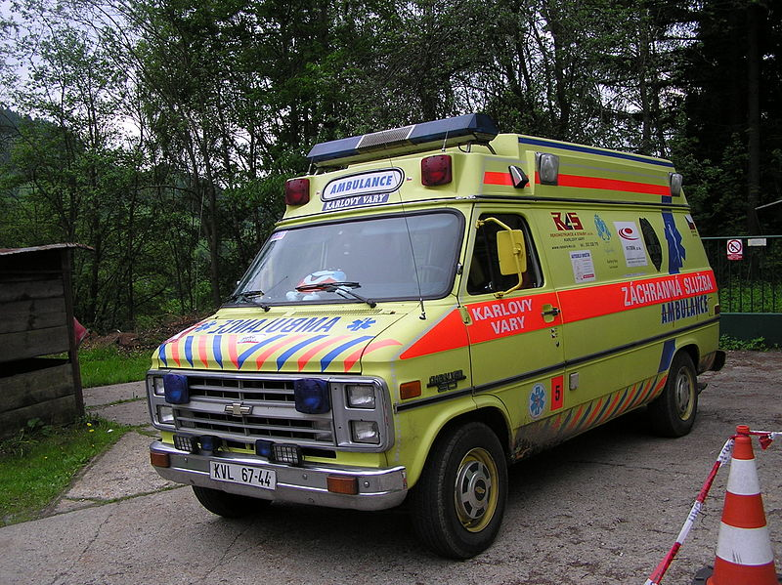
b) odborná zdravotnická první pomoc
navazuje na základní první pomoc
zajišťuje ji zdravotnická záchranná služba
zajišťují ji i zdravotnická pracoviště linie prvního styku s nemocným (praktičtí lékaři pro dospělé, pro děti a dorost, odborná pracoviště poliklinik)
http://commons.wikimedia.org/wiki/File:Sanitka_Chevrolet,_%C3%9AZZS_KK.jpg

Slide 10
ú
Vyplňte schéma dělení první pomoci
Nápověda: odborná, zdravotnická první pomoc, hasičský záchranný sbor, první pomoc, báňská záchranná služba, náhodný účastník nehody, laická, speleologická záchr. služba, laická, praktický lékař, náhodný účastník nehody, odb. pracoviště polikliniky, technická první pomoc, odborná, zdravotnická záchranná služba

Slide 11
řešení:
první pomoc
technická první pomoc
zdravotnická první pomoc
laická
odborná
laická
odborná
náhodný účastník nehody
náhodný účastník nehody
hasičský záchranný sbor
zdravotnická záchranná služba
báňská záchranná služba
praktický lékař
speleologická záchr. služba
odb. pracoviště polikliniky

Slide 12
Zdroje:
Beránková, M. - Fleková, A. – Holzhauserová, B.: První pomoc. Praha, Informatorium 2007.
Krivaničová, J. a kol.: Domácí lékař. Praha, Avicenum 1991.
Zemanová, J.: První pomoc pro učitele ZŠ a SŠ. Ostrava 2006.

